Slide 1

GT-Climat/bâtiment : Infos diverses
Comparaison des ICU de référence (Dijon/Rennes/ Toulouse).
Début des tests en 2022 sur données 2021 (incomplètes, peu propices…)
2023 : Les périodes de références ont été actualisées pour 2022.
point en juin 2024 : choix commun de stations de références et méthodes
Calculs préliminaires et premiers tableaux comparatifs réalisés
Emergence de nouveaux réseaux, idée d ’étendre le travail sur la France…
SNO-OBSERVIL-GT Climat (ICU-France), Coord.: Vincent Dubreuil, Yves Richard

Slide 2
GT-Climat/bâtiment : Comparaison des ICU en France
• Appel national (observatoire dans et or SNO) le 12/2/2025 :
Personnes / observatoires contactés (16) :
• Tests (non concluants) sur stations Météo-France
Roubaix-Lille, Rouen, Mende, Bordeaux, …
Potentiel intéressant : Marseille, Paris, Vichy
• Retours au 12/06/2025 (13) :
Rennes, Dijon, Strasbourg, Nice, Metz, Nancy, Grenoble,
Caen, Paris PANAME + Paris Netatmo, Angers, Vitré, Toulouse, Nantes !
SNO-OBSERVIL-GT Climat (ICU-France), Coord.: Vincent Dubreuil, Yves Richard

Slide 3

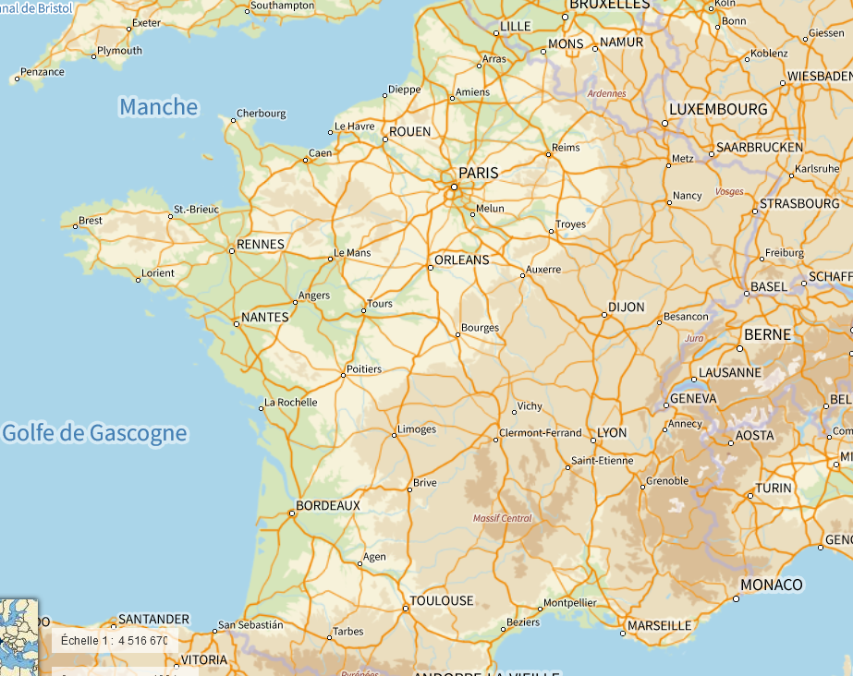





Stations urbaines disponibles pour étude comparée de l’ICU (hors Paris et MF)
Dijon
Rennes
Toulouse
Metz
Nancy
Grenoble
Nice
Strasbourg
Caen
Angers
Vitré
Inventaire au 20/5/2025
Y.Richard & V.Dubreuil
Travaux en cours….
Disponible
Une station !
2022 incomplet
2024 incomplet
Nombre de données horaires manquantes par mois :

Slide 4
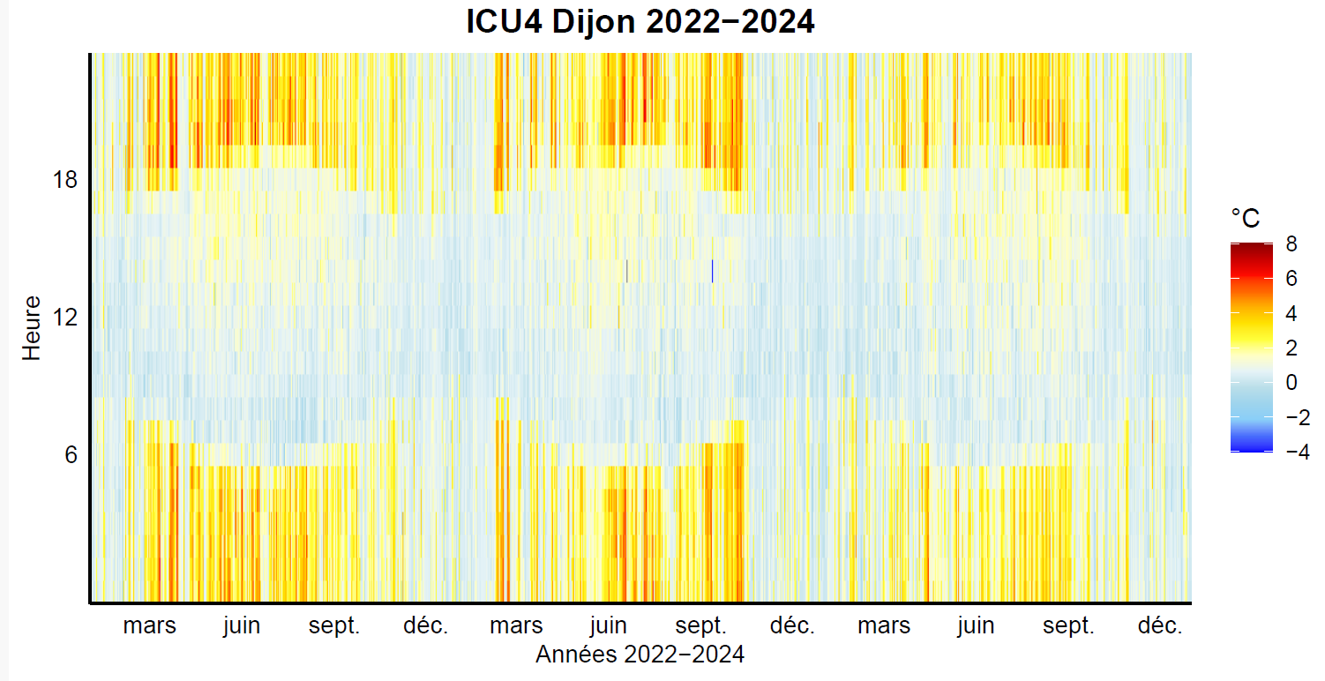
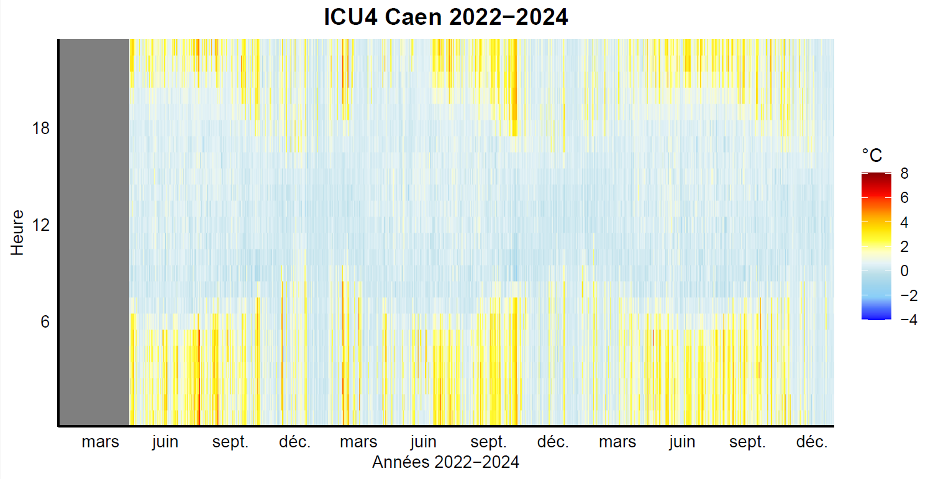
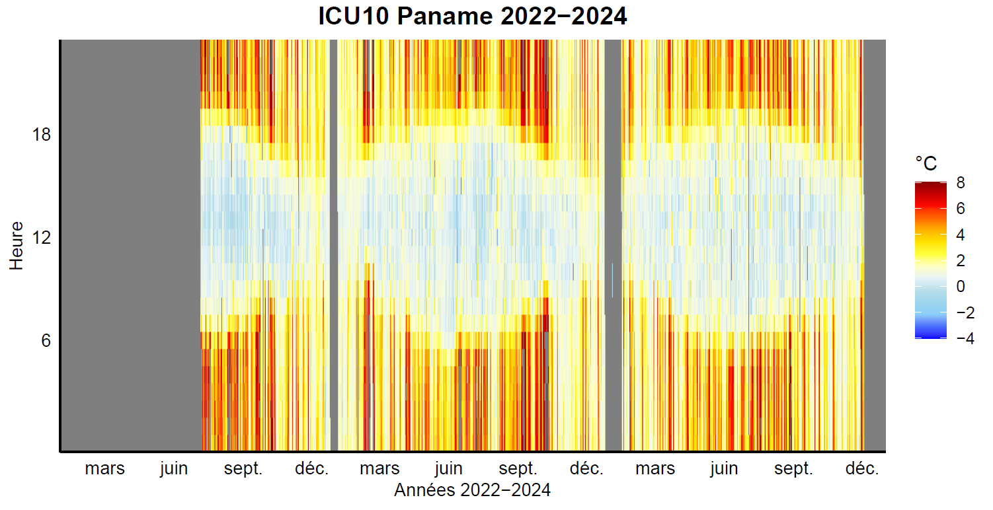
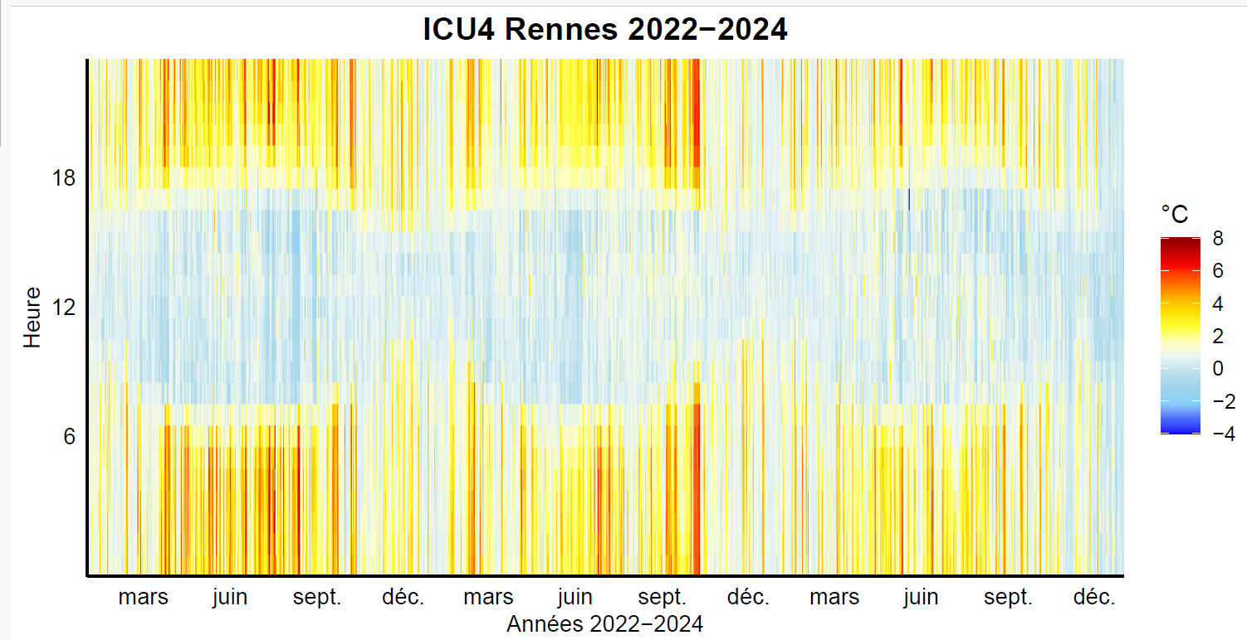
Travaux en cours….
Y.Richard & V.Dubreuil, 2025

Slide 5
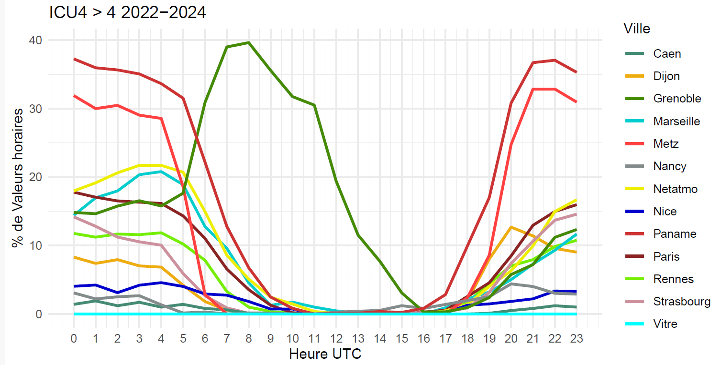
Fréquences horaires des ICU supérieurs à 4°C (2022-2024)
Travaux en cours….
Y.Richard & V.Dubreuil, 2025

Slide 6
GT-Climat/bâtiment : Infos diverses
Colloque ICU-2025 (Nice, 3-4 avril) : https://icu-2025.sciencesconf.org/program?lang=fr
Colloque ICUC-2025 (Rotterdam, 7-11 juillet) : https://icuc12.eu/
Colloque AIC-2025 (Cotonou, 8-10 juillet) : http://climato.be/aic/colloques.html
Colloque AIC-2026 (Dijon, 8-10 juillet) :
SNO-OBSERVIL-GT Climat et Thermique du Bâtiment , Coord.: Vincent Dubreuil, Sihem Guernouti

